Slide 1
MOckup

Slide 2
Mockup là gì?
Mockup là cấp độ tiếp theo từ Wireframe, là giai đoạn giữa và là cấu nối giữa cấu trúc ( wireframe) tới một bản mẫu. Đây là nơi các nhà thiết kế có thể sử dụng các yếu tố đồ hoạ sáng tạo.Các khối hình học cơ bản, tông màu nhạt nhẽo được thay thế bằng các yếu tố đồ hoạ tinh tế. Mock-up sử dụng wireframes và mang lại cho nó nhiều giá trị hơn phù hợp với bản sắc của thương hiệu.
Notes:
Mockup không chỉ là một phiên bản màu của wireframe . Nó là sự tái diễn của các ngôn ngữ hình ảnh thương hiệu.
Mock-up rất gần với phiên bản cuối cùng về tính thẩm mỹ và cái nhìn của một sản phẩm kỹ thuật số nhưng thiếu chức năng. Một mockup đẹp có thể tạo hứng thú với khách hàng và nhà đầu tư. Tuy nhiên, càng nhiều càng mock-up là càng phải giải quyết nhiều câu hỏi về sự tương tác hoặc cách thiết kế đó hiển thị trên nhiều thiết bị.

Slide 3
Khi nào nên sử dụng mockup?
Mockup đặc biệt hữu dụng khi bạn muốn trình bày về sản phẩm với các nhà đầu tư hoặc các bên liên quan. Nhờ bản chất hấp dẫn về mặt thị giác ( giao diện đẹp ) sẽ thu về một phản hồi tốt, và nếu đặt trong bối cảnh toàn cục của thiết kế cho sản phẩm, nó có thể là một thành phần lớn và quan trọng của tài liệu dự án.
Notes:
( https://viblo.asia/p/mockups-wireframes-prototype-khi-nao-va-tai-sao-nen-su-dung-bxjeZYloGJZ )

Slide 4
Ứng Dụng
Việc sử dụng mockup phổ biến nhất trong phát triển phần mềm là tạo giao diện người dùng cho người dùng cuối thấy phần mềm sẽ trông như thế nào mà không phải xây dựng phần mềm hoặc chức năng cơ bản.
Mockup thường được sử dụng để tạo các bài kiểm tra đơn vị - ở đó chúng thường được gọi là các đối tượng giả.
Phần mềm Mockup có thể được sử dụng để đánh giá cấp độ vi mô, ví dụ để kiểm tra một chức năng duy nhất và lấy kết quả từ các thử nghiệm để tăng cường sức mạnh và khả năng sử dụng của sản phẩm
Notes:
Việc sử dụng mockup phổ biến nhất trong phát triển phần mềm là tạo giao diện người dùng cho người dùng cuối thấy phần mềm sẽ trông như thế nào mà không phải xây dựng phần mềm hoặc chức năng cơ bản. Các mockup UI phần mềm có thể bao gồm từ bố trí màn hình vẽ tay rất đơn giản, thông qua các ảnh bitmap thực tế, đến các giao diện người dùng bán chức năng được phát triển trong một công cụ phát triển phần mềm.
Mockup thường được sử dụng để tạo các bài kiểm tra đơn vị - ở đó chúng thường được gọi là các đối tượng giả . Những lý do chính để tạo ra các mockup như vậy là để có thể kiểm tra một phần của hệ thống phần mềm (một đơn vị) mà không phải sử dụng các mô-đun phụ thuộc. Chức năng của các phụ thuộc này sau đó được "làm giả" bằng cách sử dụng các đối tượng giả.
Điều này đặc biệt quan trọng nếu các chức năng được mô phỏng như thế này khó có được (ví dụ vì nó liên quan đến tính toán phức tạp) hoặc nếu kết quả là không xác định, chẳng hạn như đọc cảm biến.
Một phong cách phổ biến của thiết kế phần mềm là kiến trúc hướng dịch vụ (SOA), trong đó nhiều thành phần giao tiếp qua các giao thức như HTTP . Ảo hóa dịch vụ và các trình giả lập API và mô phỏng API là các ví dụ về việc triển khai các mô hình giả hay còn gọi là kiểm tra qua dây đôi trong các hệ thống phần mềm đang mô hình hóa các thành phần phụ thuộc hoặc microservice trong môi trường SOA.
Phần mềm Mockup cũng có thể được sử dụng để đánh giá cấp độ vi mô, ví dụ để kiểm tra một chức năng duy nhất và lấy kết quả từ các thử nghiệm để tăng cường sức mạnh và khả năng sử dụng của sản phẩm

Slide 5
Các công cụ mockup online & offline
Online
offline
- MockFlow: https://mockflow.com/
- Moqups: https://moqups.com/
- Mockplus: https://www.mockplus.com/?r=trista
- Mockplus iDoc: https://idoc.mockplus.com/?hmsr=snowm5
- Balsamiq Mockups 3
- Adobe Photoshop
- Mockplus
- MockFlow

Slide 6
Offline mockup tool

Slide 7
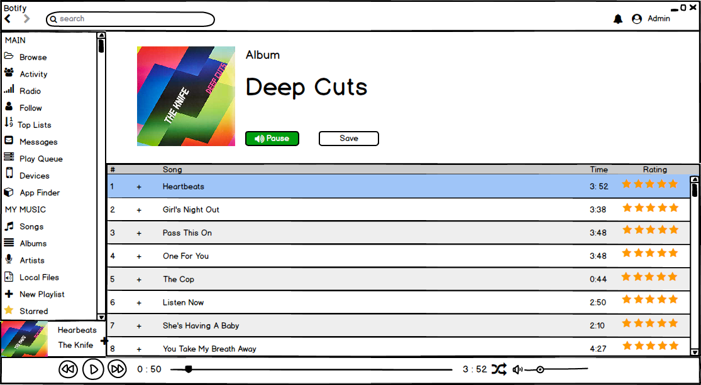
Web app

Slide 8
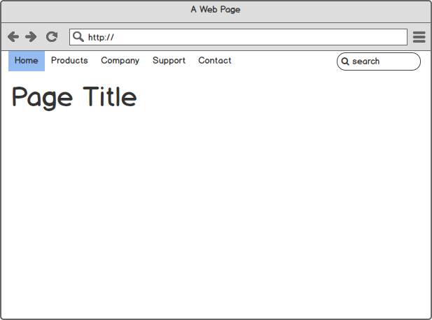

Slide 9
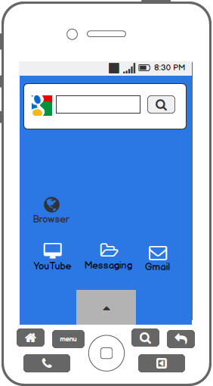

Slide 10
Online mockup tool

Slide 11
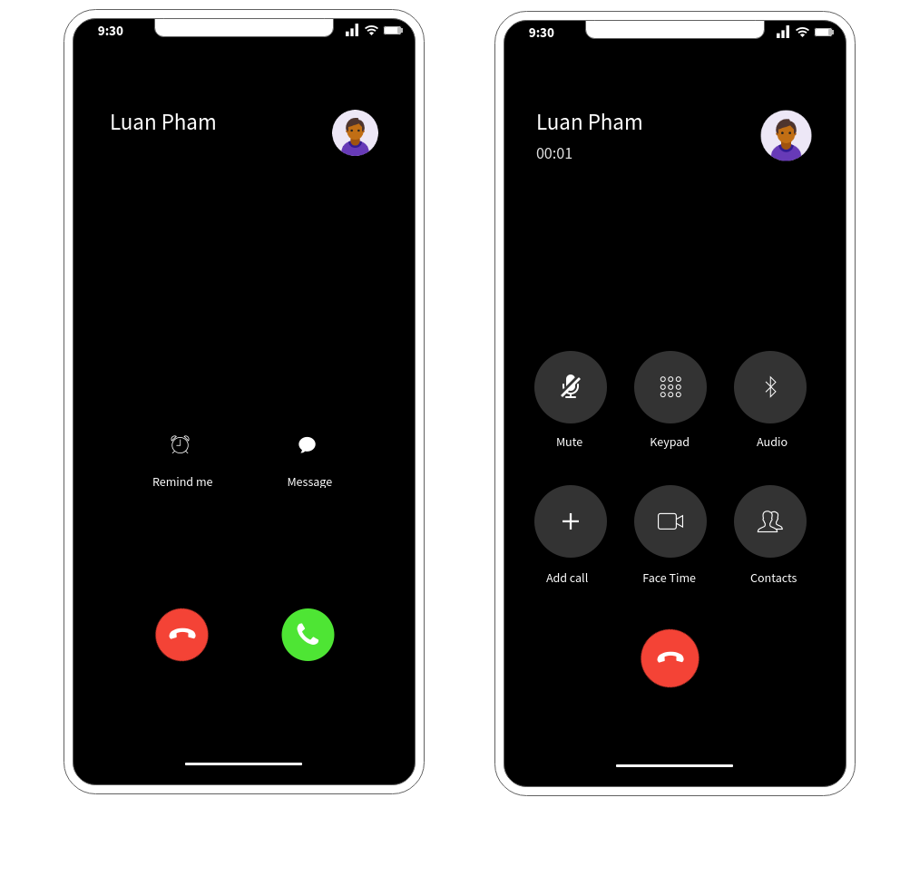
IOS

Slide 12
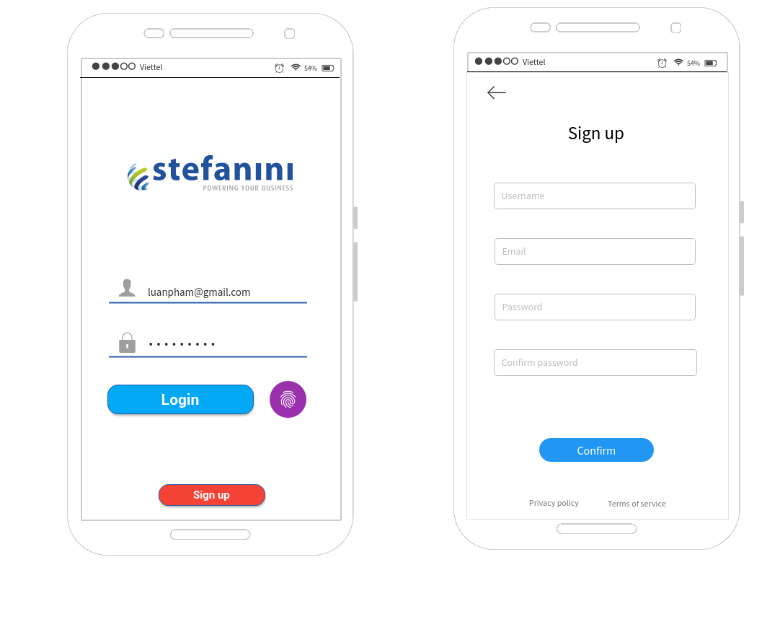
aNDROID

Slide 13
web
Hình “Online Mockup Tool - Web.png”

